Slide 1
Опыт подсчета запасов с использованием программного обеспечения Мicromine

Slide 2
Основные этапы подсчета запасов
-создание базы данных;
-выделение рудных интервалов;
-оконтуривание рудных залежей;
-каркасное моделирование;
-общий статистический анализ и усечение ураганных проб;
-построение блочной модели и интерполяция содержаний;
-заверка интерполяции.

Slide 3
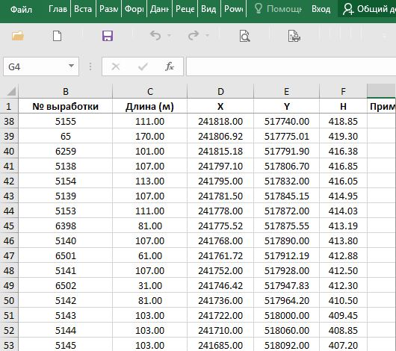
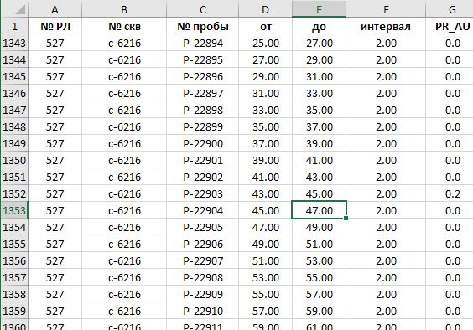
Создание базы данных

Slide 4
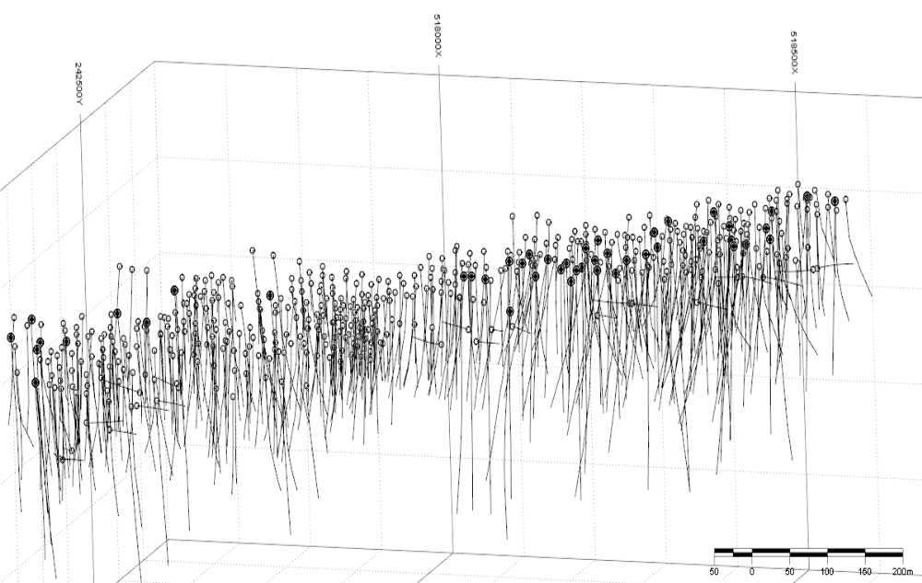
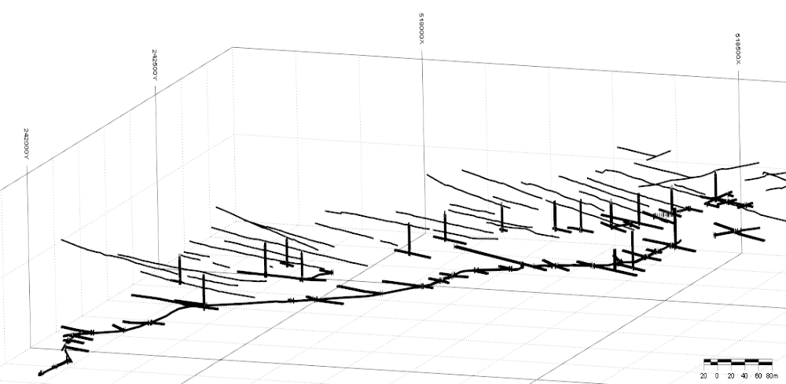

Slide 5
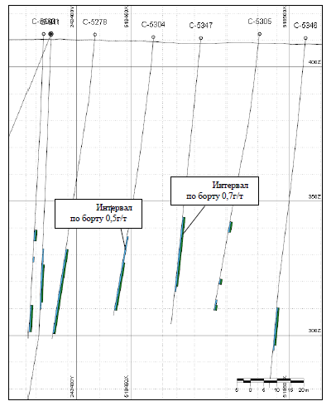
Выделение рудных интервалов (композитирование проб)
-минимальная мощность рудной залежи - 5м;
-допустимая мощность пустых прослоев и некондиционных руд - 5м;
-минимальный метрограмм - 2.5;

Slide 6
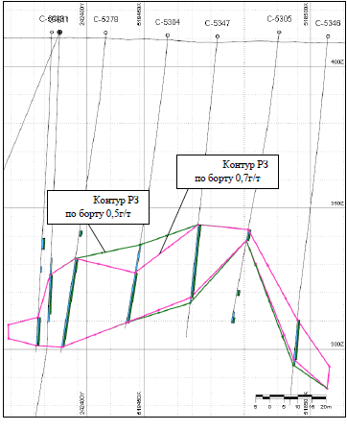
Оконтуривание рудных залежей
- если мощность крайнего сечения превышала 30м, то рудная залежь выклинивалась на 1/3 его мощности;
- при мощности крайнего сечения меньше 30м, выклинивание проводи-лось на половину;
- при мощности крайнего сечения 5 – 10м, рудная залежь выклинивалась на 5м;
- при меньших мощностях выклинивание производилось на точку.

Slide 7
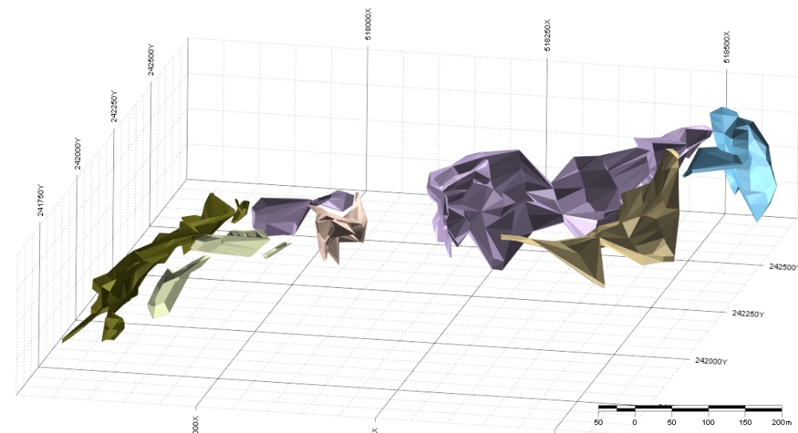
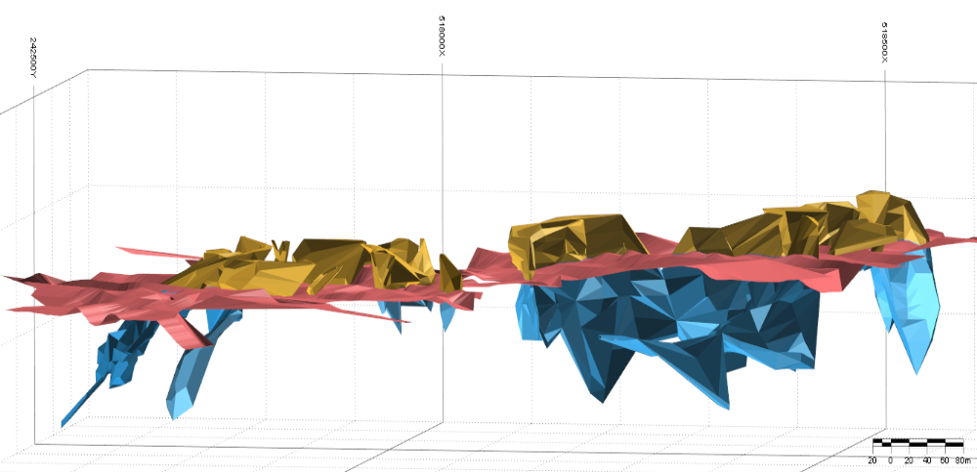
Каркасное моделирование

Slide 8
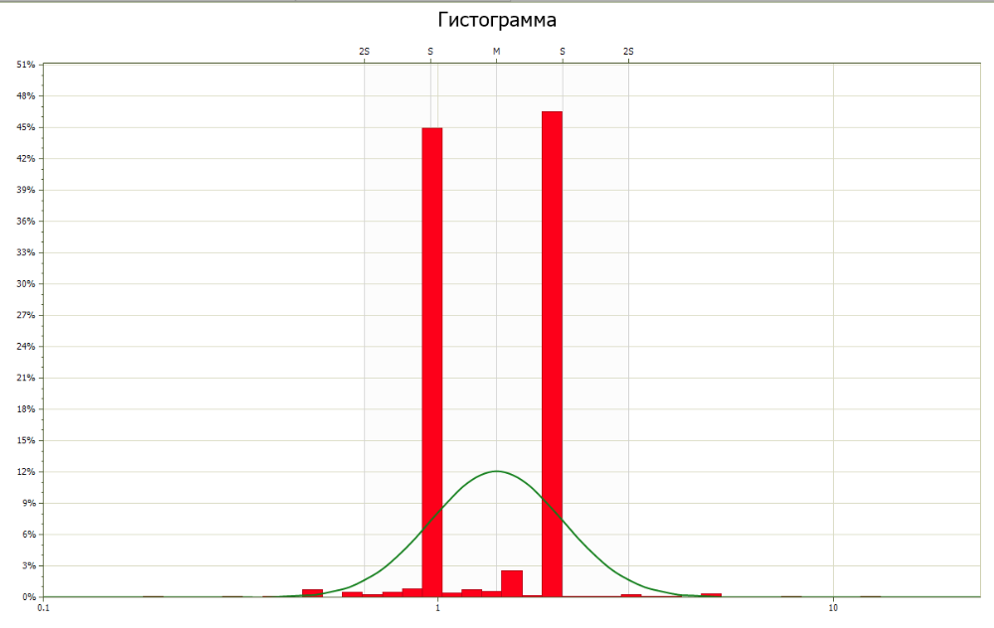
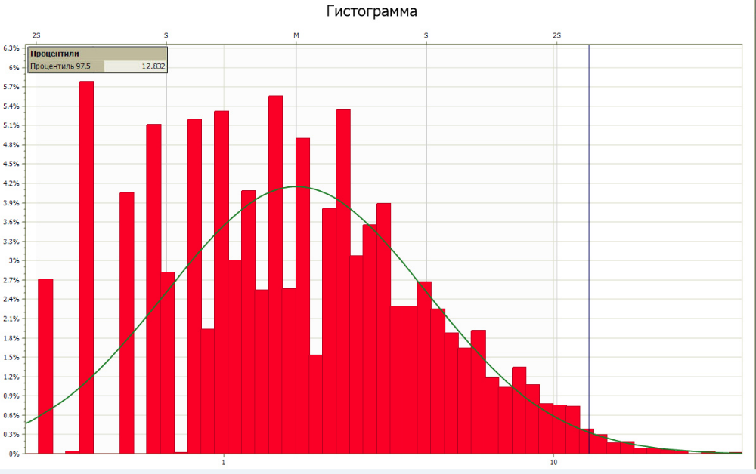
Общий статистический анализ и усечение ураганных проб

Slide 9
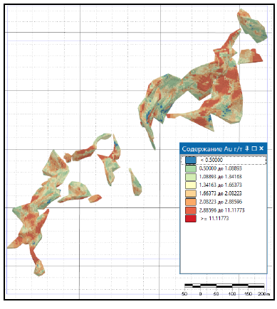
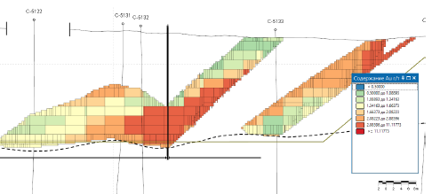
Построение блочной модели и интерполяция содержаний

